Slide 1


POWERACT CONSULTING PRÉSENTE
journi à travers les secteurs
Le même moteur de gestion du changement, gouverné par l'IA — sept secteurs, un seul parcours de bout en bout.
Secteur public
Industrie de la construction
Santé
Agro-industrie — Produits laitiers
Transport
Pétrole / Gaz / Énergie
Construction
journi — Plateforme de gestion humaine du changement
1

Slide 2
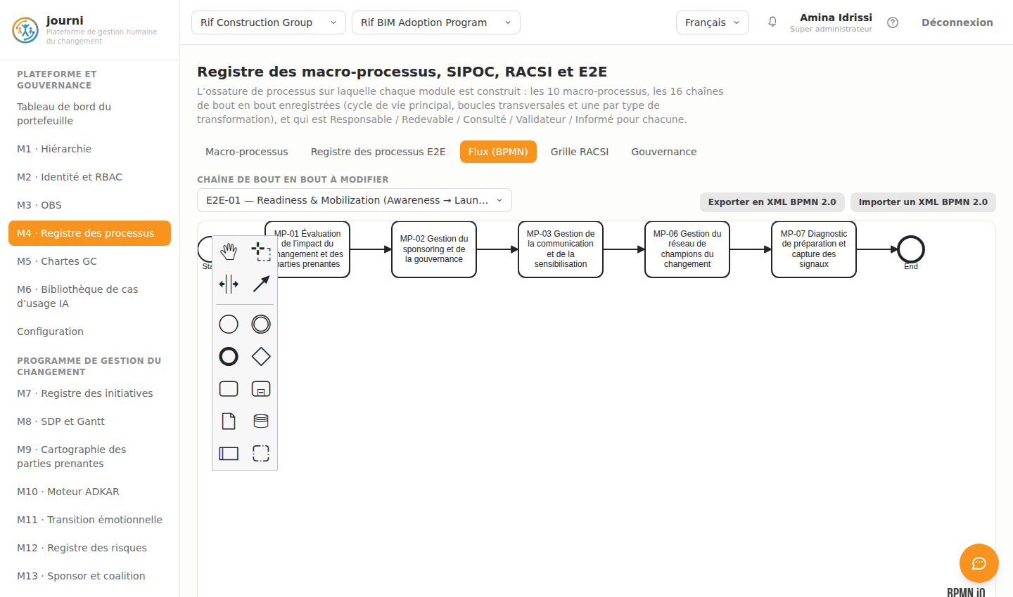
SEPT SECTEURS, UN SEUL MOTEUR
Le parcours de changement de bout en bout
Chaque secteur ci-après avance le long de la même chaîne E2E-01 « Préparation et mobilisation » — de l'évaluation de l'impact et des parties prenantes jusqu'au diagnostic de préparation — modélisée en BPMN 2.0 natif dans le Registre des processus (M4), avec une palette d'édition séparée du plan de dessin.
journi — Plateforme de gestion humaine du changement
2

Slide 3
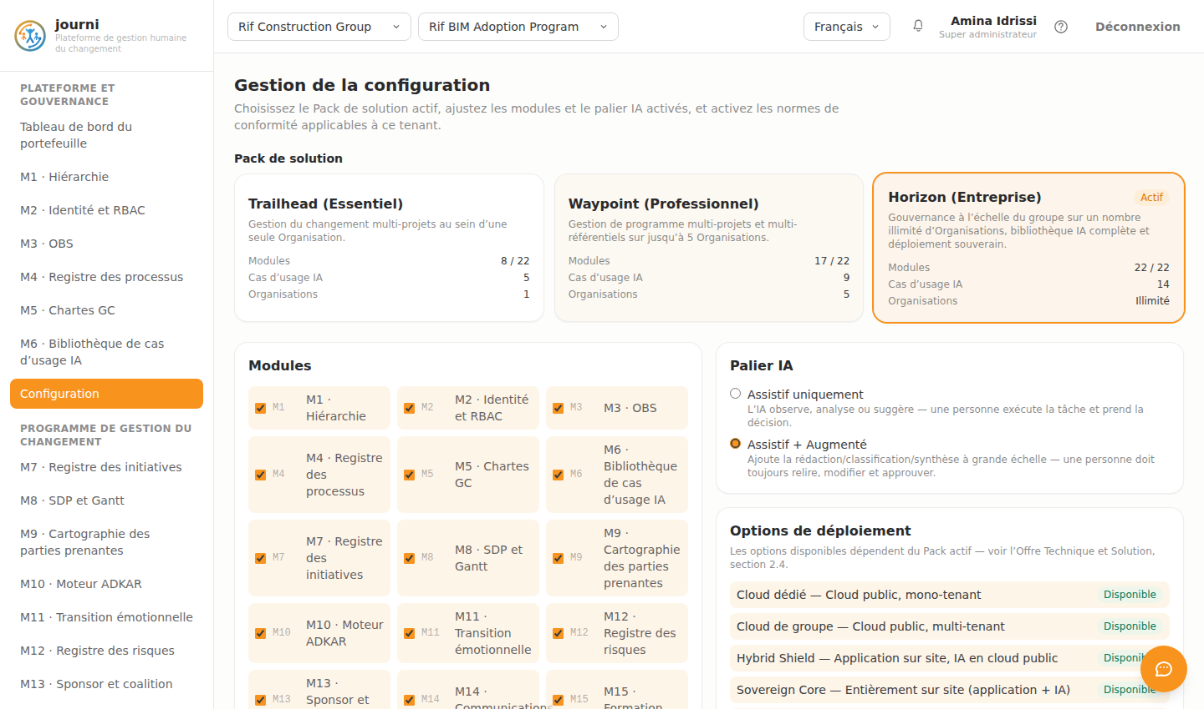
SEPT SECTEURS, UN SEUL MOTEUR
Un seul moteur, configuré pour chaque secteur
Le module Configuration détermine quels modules et quel palier d'IA sont actifs par Pack, et quelles normes de conformité s'appliquent — le même moteur journi sert le secteur public comme l'énergie, sans changement de plateforme.
journi — Plateforme de gestion humaine du changement
3

Slide 4
SEPT SECTEURS, UN SEUL MOTEUR
Secteur public
Sahara Public Services Authority
Programme d'adoption des e-services citoyens — remplacer les files d'attente physiques par le libre-service numérique dans 6 centres régionaux.
PHASE DE LEWIN
SCORE ADKAR MOYEN
POPULATION CIBLE
Décristallisation
1.4 / 5
~450 agents d'accueil, 6 centres régionaux
journi — Plateforme de gestion humaine du changement
4

Slide 5
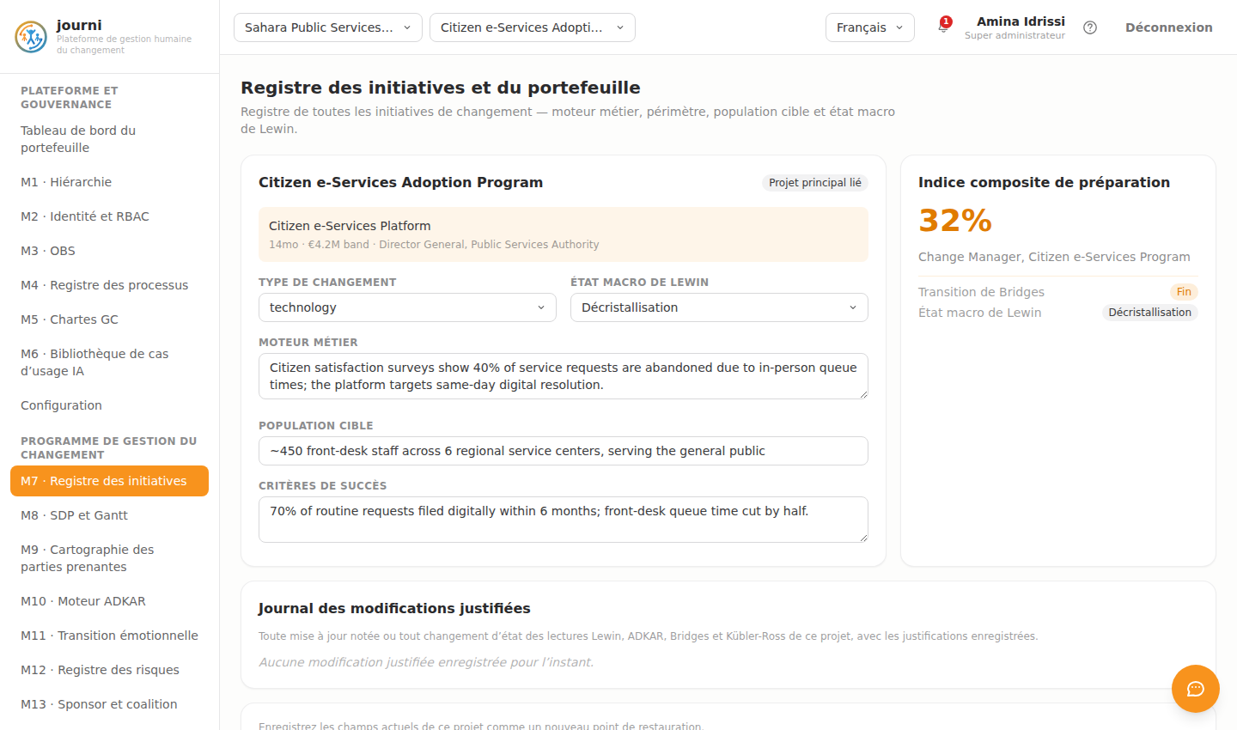
SECTEUR PUBLIC
M7 · Registre des initiatives
journi — Plateforme de gestion humaine du changement
5

Slide 6
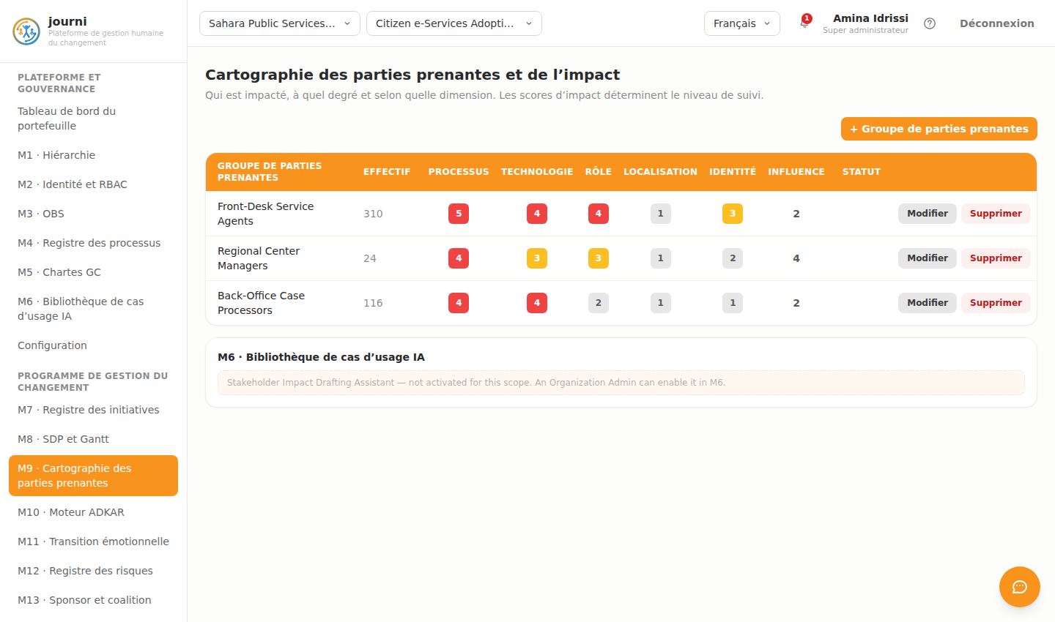
SECTEUR PUBLIC
M9 · Cartographie des parties prenantes
journi — Plateforme de gestion humaine du changement
6

Slide 7
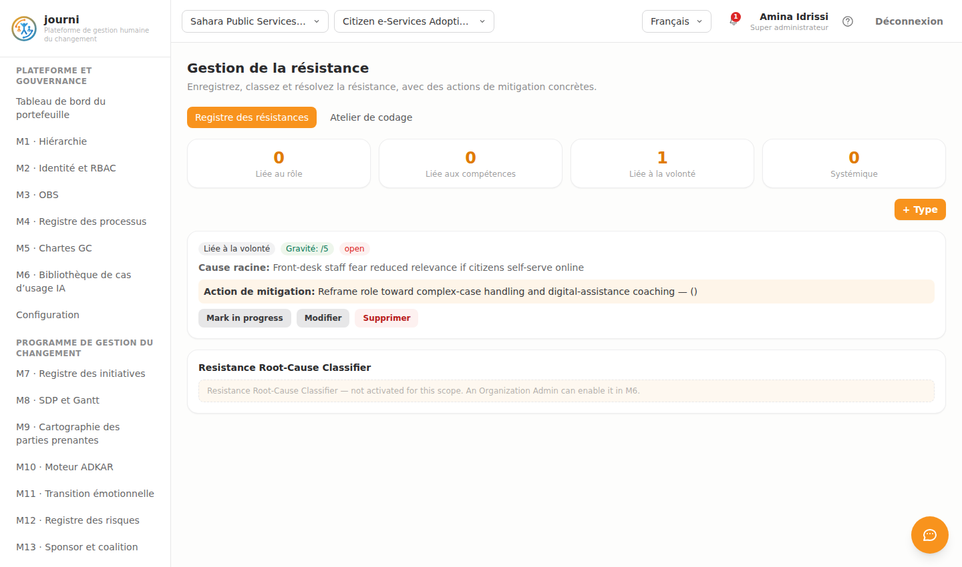
SECTEUR PUBLIC
M16 · Gestion de la résistance
journi — Plateforme de gestion humaine du changement
7

Slide 8
SEPT SECTEURS, UN SEUL MOTEUR
Industrie de la construction
Atlas BuildTech Materials Group
Contrôle de production numérique — automatisation du suivi des lots sur les lignes de préfabriqué et de granulats.
PHASE DE LEWIN
SCORE ADKAR MOYEN
POPULATION CIBLE
Changement
2.8 / 5
~340 opérateurs de production, 2 sites
journi — Plateforme de gestion humaine du changement
8

Slide 9

INDUSTRIE DE LA CONSTRUCTION
M9 · Cartographie des parties prenantes
journi — Plateforme de gestion humaine du changement
9

Slide 10
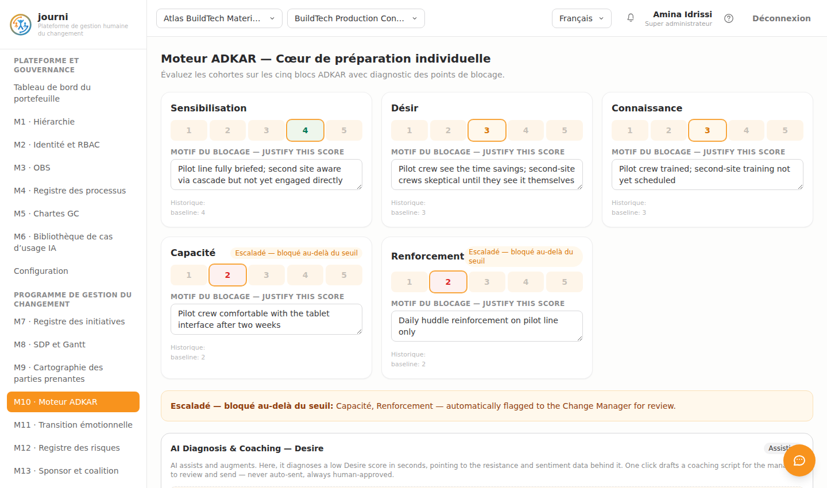
INDUSTRIE DE LA CONSTRUCTION
M10 · Moteur ADKAR
journi — Plateforme de gestion humaine du changement
10

Slide 11
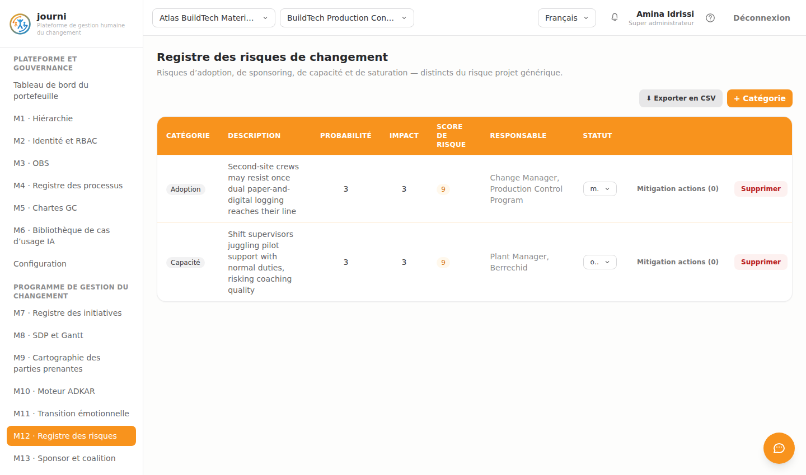
INDUSTRIE DE LA CONSTRUCTION
M12 · Registre des risques
journi — Plateforme de gestion humaine du changement
11

Slide 12
SEPT SECTEURS, UN SEUL MOTEUR
Santé
Meridia Health Network
Programme d'adoption ERP dans le secteur de la santé — gestion du changement encadrée pour le personnel clinique et administratif.
PHASE DE LEWIN
SCORE ADKAR MOYEN
POPULATION CIBLE
Décristallisation
1.8 / 5
~2 000 personnels cliniques et administratifs, 3 hôpitaux
journi — Plateforme de gestion humaine du changement
12

Slide 13
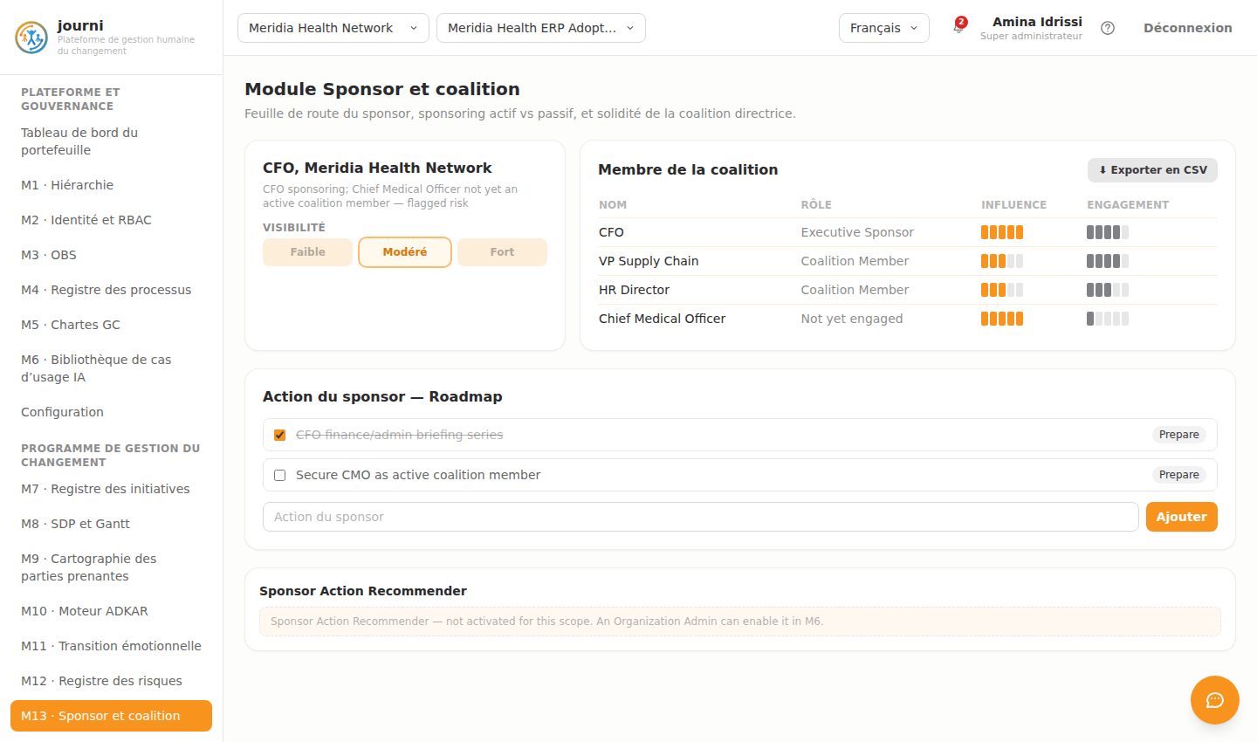
SANTÉ
M13 · Sponsor et coalition
journi — Plateforme de gestion humaine du changement
13

Slide 14
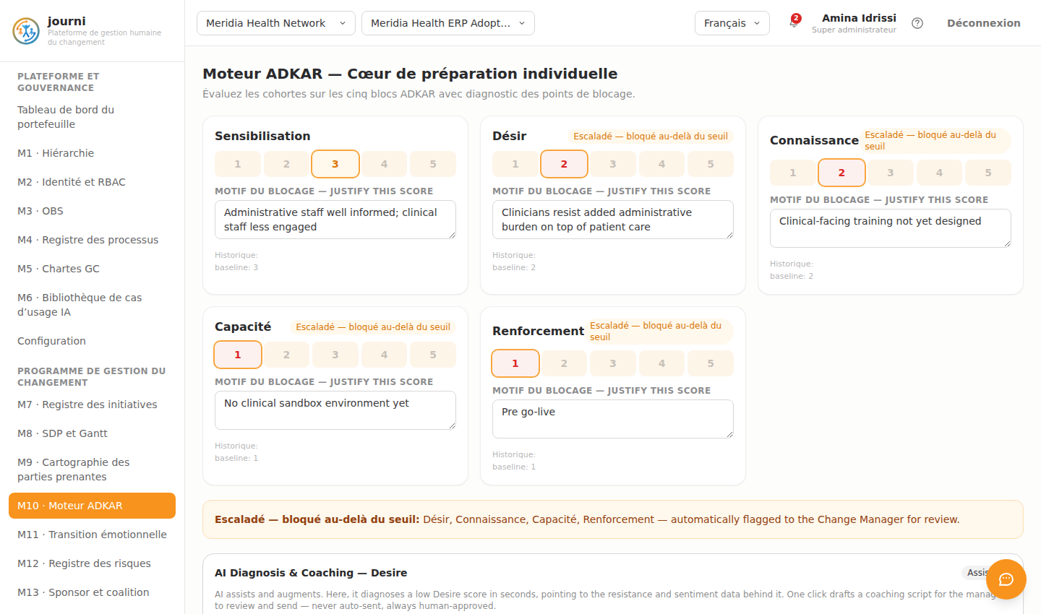
SANTÉ
M10 · Moteur ADKAR
journi — Plateforme de gestion humaine du changement
14

Slide 15
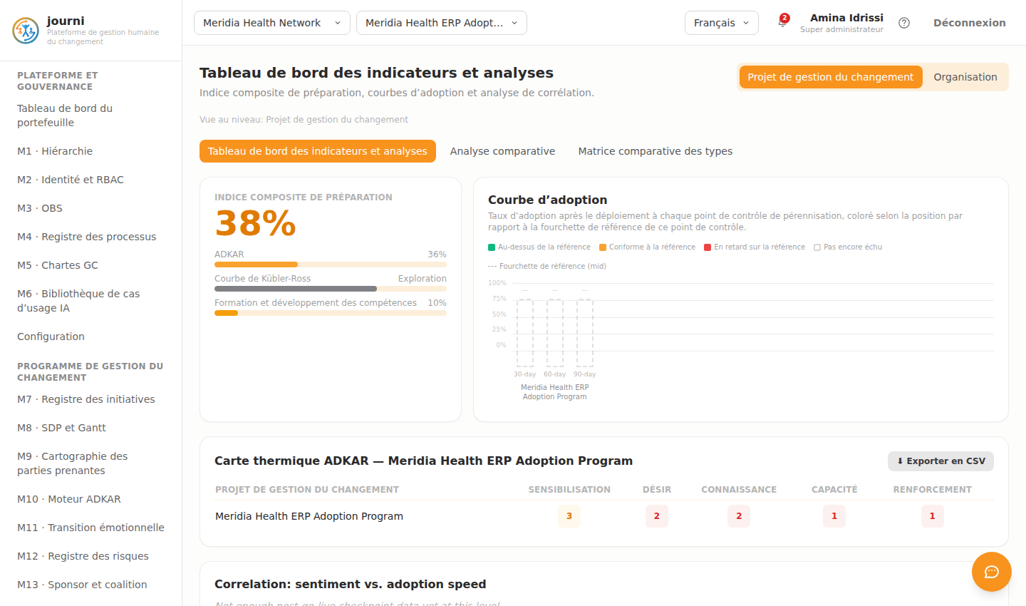
SANTÉ
M20 · Analytique
journi — Plateforme de gestion humaine du changement
15

Slide 16
SEPT SECTEURS, UN SEUL MOTEUR
Agro-industrie — Produits laitiers
Meknes Dairy Cooperative
Programme de traçabilité de la chaîne du froid — répondre aux exigences de sécurité alimentaire à l'export.
PHASE DE LEWIN
SCORE ADKAR MOYEN
POPULATION CIBLE
Décristallisation
1.8 / 5
~210 employés d'usine et de centres de collecte
journi — Plateforme de gestion humaine du changement
16

Slide 17
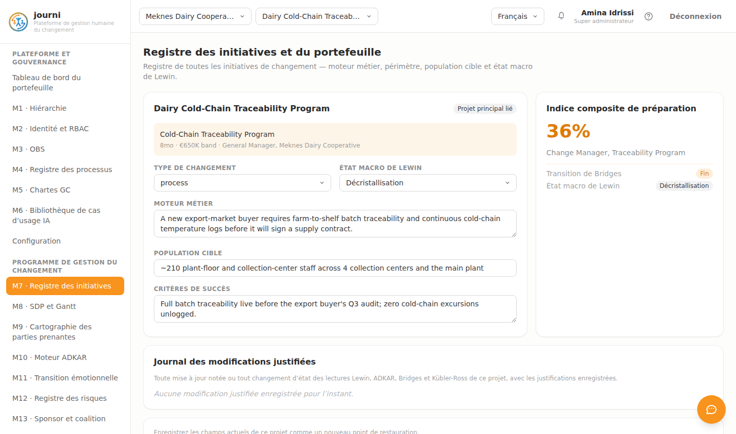
AGRO-INDUSTRIE — PRODUITS LAITIERS
M7 · Registre des initiatives
journi — Plateforme de gestion humaine du changement
17

Slide 18
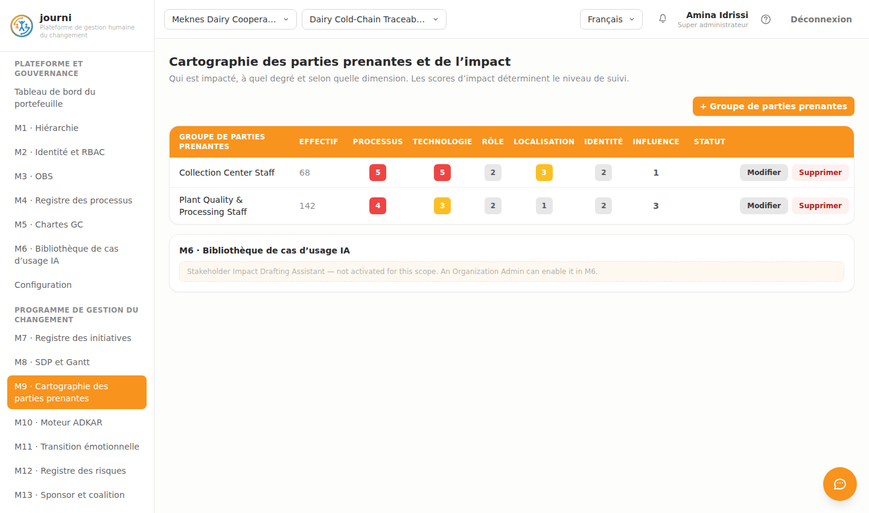
AGRO-INDUSTRIE — PRODUITS LAITIERS
M9 · Cartographie des parties prenantes
journi — Plateforme de gestion humaine du changement
18

Slide 19

AGRO-INDUSTRIE — PRODUITS LAITIERS
M12 · Registre des risques
journi — Plateforme de gestion humaine du changement
19

Slide 20
SEPT SECTEURS, UN SEUL MOTEUR
Transport
Maghreb Logistics Hub
Adoption ERP dans le secteur logistique — coordination du changement sur un réseau de transport multi-sites.
PHASE DE LEWIN
SCORE ADKAR MOYEN
POPULATION CIBLE
Décristallisation
2.2 / 5
~650 employés (répartition, entrepôt, finance), 5 hubs
journi — Plateforme de gestion humaine du changement
20

Slide 21
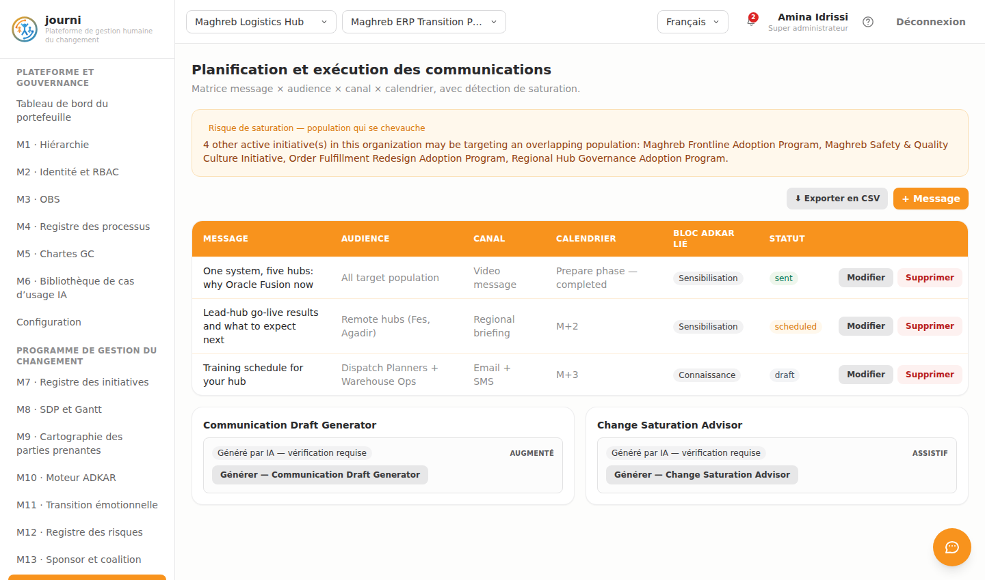
TRANSPORT
M14 · Communications
journi — Plateforme de gestion humaine du changement
21

Slide 22
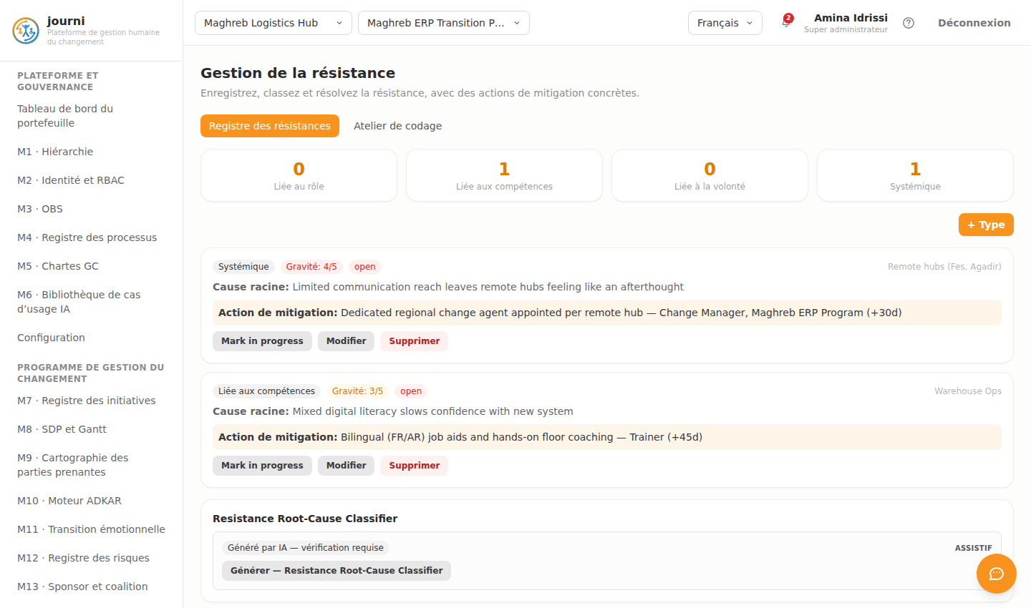
TRANSPORT
M16 · Gestion de la résistance
journi — Plateforme de gestion humaine du changement
22

Slide 23
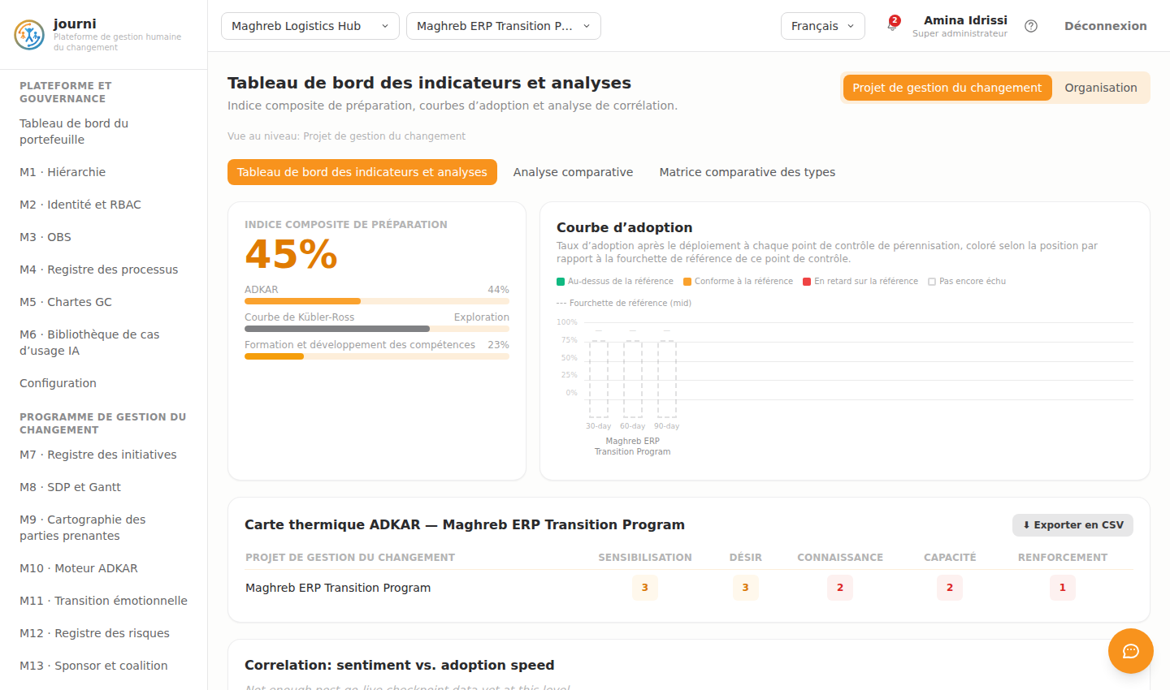
TRANSPORT
M20 · Analytique
journi — Plateforme de gestion humaine du changement
23

Slide 24
SEPT SECTEURS, UN SEUL MOTEUR
Pétrole / Gaz / Énergie
Sahara Energy Holding
Programme numérique sécurité et opérations — modernisation des permis de travail en raffinerie et sur le terrain.
PHASE DE LEWIN
SCORE ADKAR MOYEN
POPULATION CIBLE
Changement
3.8 / 5
~640 employés raffinerie et opérations terrain
journi — Plateforme de gestion humaine du changement
24

Slide 25
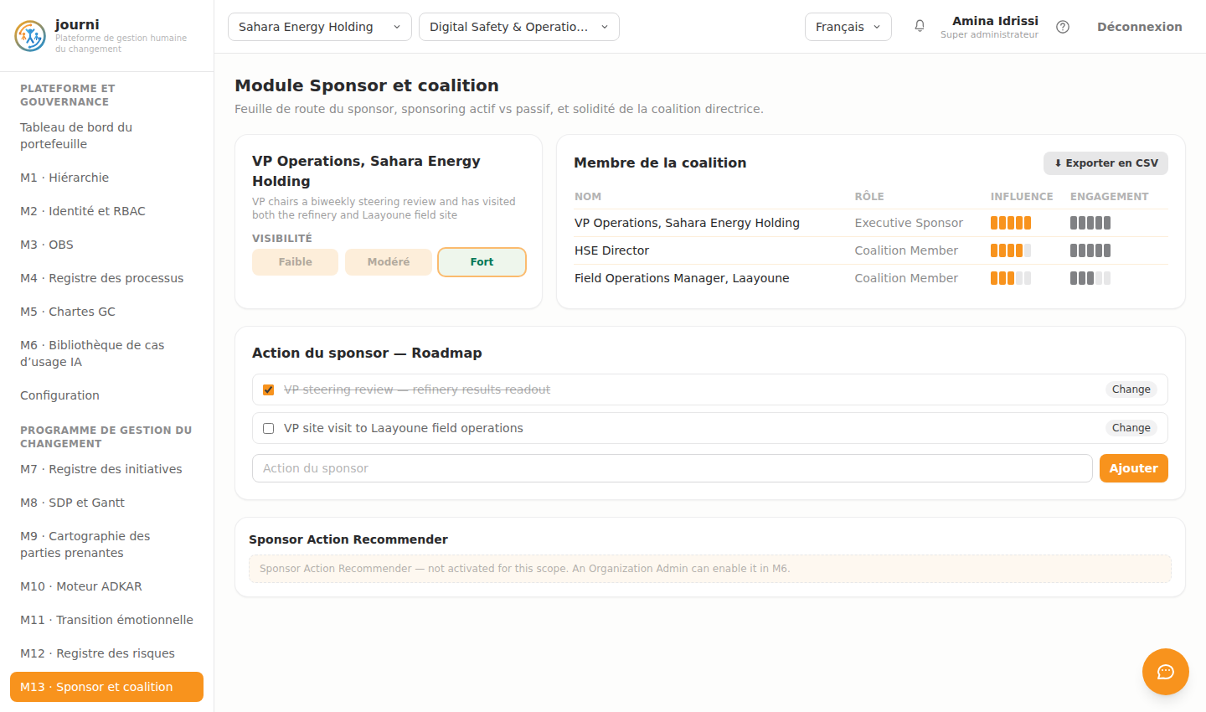
PÉTROLE / GAZ / ÉNERGIE
M13 · Sponsor et coalition
journi — Plateforme de gestion humaine du changement
25

Slide 26
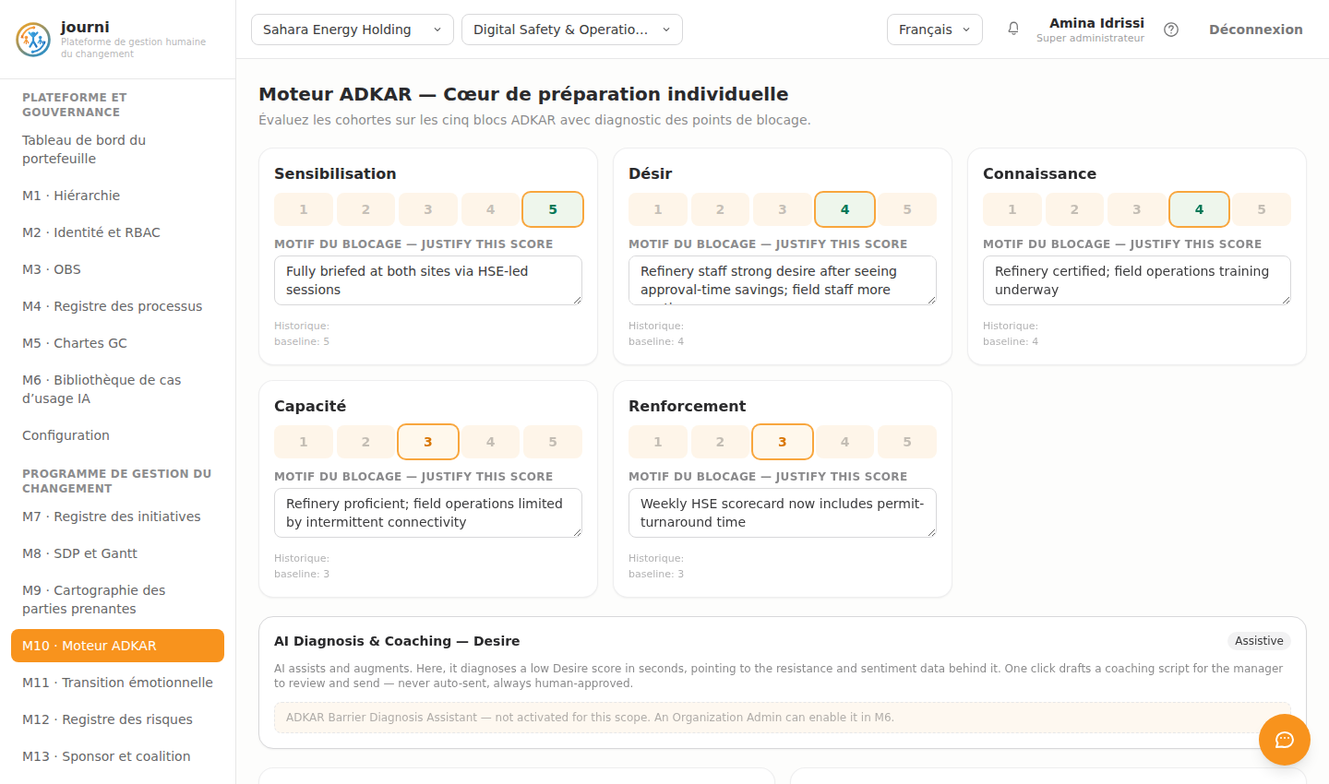
PÉTROLE / GAZ / ÉNERGIE
M10 · Moteur ADKAR
journi — Plateforme de gestion humaine du changement
26

Slide 27
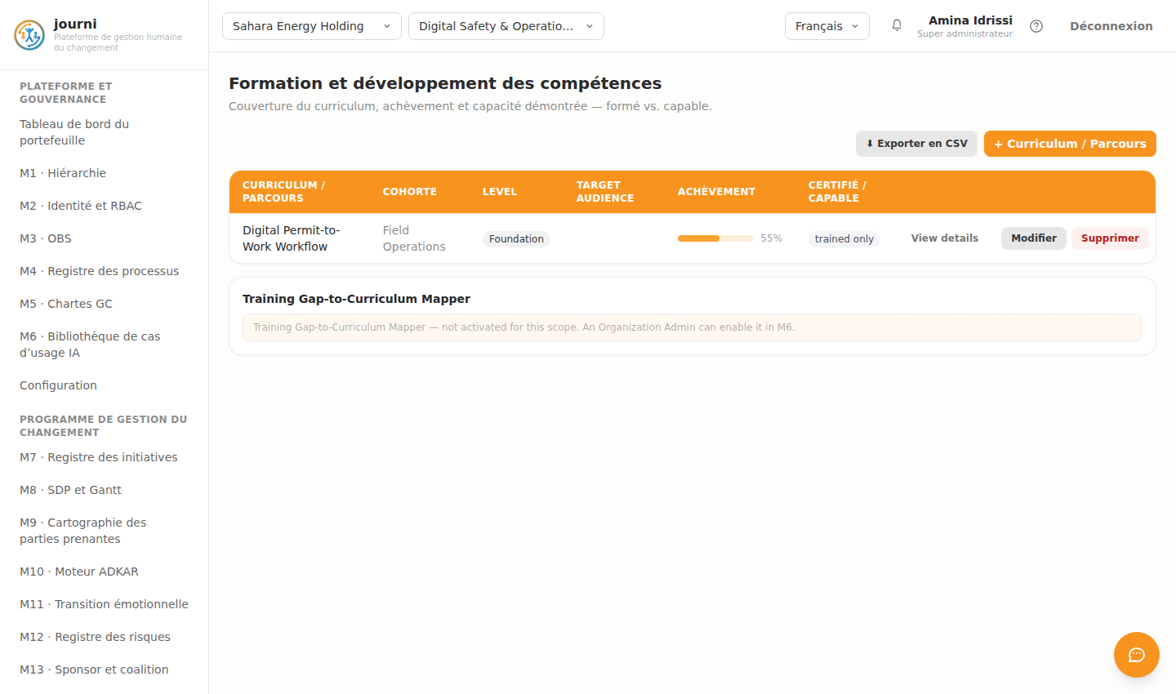
PÉTROLE / GAZ / ÉNERGIE
M15 · Formation
journi — Plateforme de gestion humaine du changement
27

Slide 28
SEPT SECTEURS, UN SEUL MOTEUR
Construction
Rif Construction Group
Adoption BIM et pilotage de projet — désormais en pérennisation, 85% d'adoption à 90 jours.
PHASE DE LEWIN
SCORE ADKAR MOYEN
POPULATION CIBLE
Recristallisation
4.2 / 5
~280 ingénieurs de chantier et contrôleurs de projet
journi — Plateforme de gestion humaine du changement
28

Slide 29
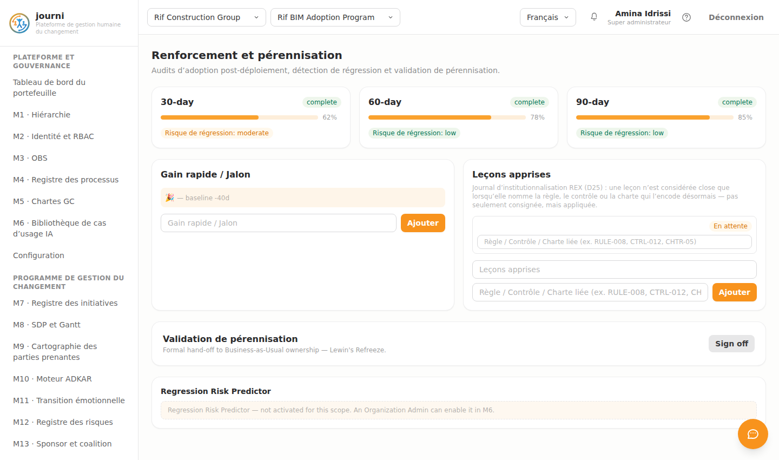
CONSTRUCTION
M21 · Pérennisation
journi — Plateforme de gestion humaine du changement
29

Slide 30
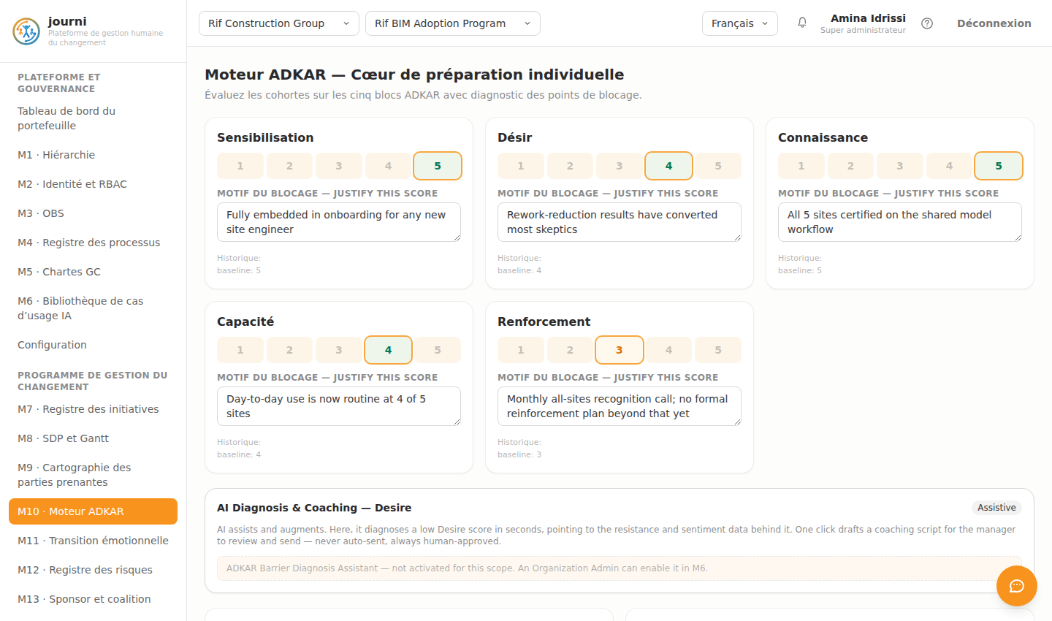
CONSTRUCTION
M10 · Moteur ADKAR
journi — Plateforme de gestion humaine du changement
30

Slide 31
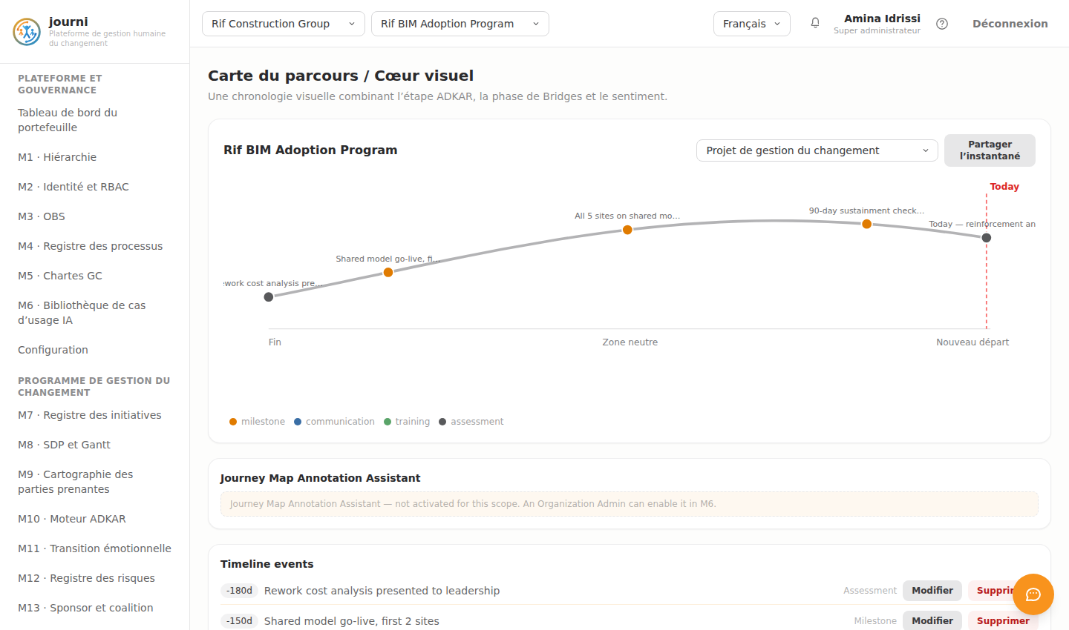
CONSTRUCTION
M18 · Carte du parcours
journi — Plateforme de gestion humaine du changement
31

Slide 32
SEPT SECTEURS, UN SEUL MOTEUR
Un système de référence, pas sept
Secteur public, industrie, santé, agro-industrie, transport, énergie, construction — chaque programme de changement partage le même modèle de données gouverné, la même piste d'audit, et le même moteur d'IA encadré. Aucun changement de plateforme requis pour grandir d'un pilote à un déploiement multi-secteurs.
Secteur public
Industrie de la construction
Santé
Agro-industrie — Produits laitiers
Transport
Pétrole / Gaz / Énergie
Construction
journi — Plateforme de gestion humaine du changement
32

